Slide 1
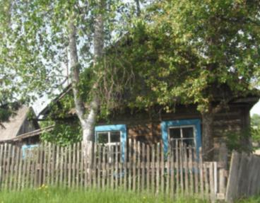
«История моего села, как история района» (село Соколовка )
Районная краеведческая конференция «Мое Отечество»
Лопатина В.Н.
учащаяся 8 класса МБОУ СОШ с. Соколовка
Руководитель работы:
Черняк О.В., учитель истории

Slide 2
«История моего села, как история района» (село Соколовка )
Цель исследовательской работы: изучить историю своего села с момента заселения местности, трудовой подвиг первых жителей села.
Исходя из обозначенной цели, мною были поставлены следующие задачи:
1. Изучить историю основания села Соколовка.
2. Изучить историю совхоза «Соколовский»
3. Рассмотреть жизненный путь первых жителей нашего села.

Slide 3
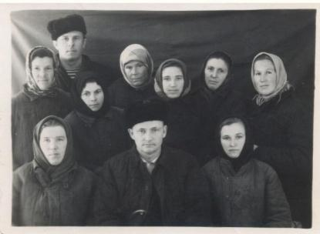
История основания и заселения села Соколовка
Основано в 1907 году переселенцами.
Землеустроитель Соколов нарезал участки.
Соколовцы рубили лес, а на этом месте строили усадьбы, сеяли рожь, пшеницу, овощи.
Бригада овощеводов:
Баркутина Н.Я, Германов П.С., Бурдакова В.И., Возжик В.И., Чирков П.А., Дюндина Л.Н., Гордиенко В.С., Задорожная Н., Бурдакова М.В., Черняк Л.Н.

Slide 4
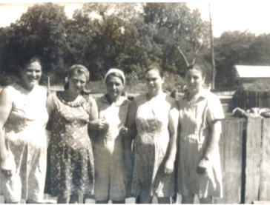
История основания и заселения села Соколовка
В 1962 г. организовался совхоз «Соколовский». Директором был Липеев Ф.В.
Совхоз был лучшим в районе. Соколовцы достойно трудились на полях, на ферме, в детском саду, в школе.
Ударницы свинофермы. 1965 г.

Slide 5
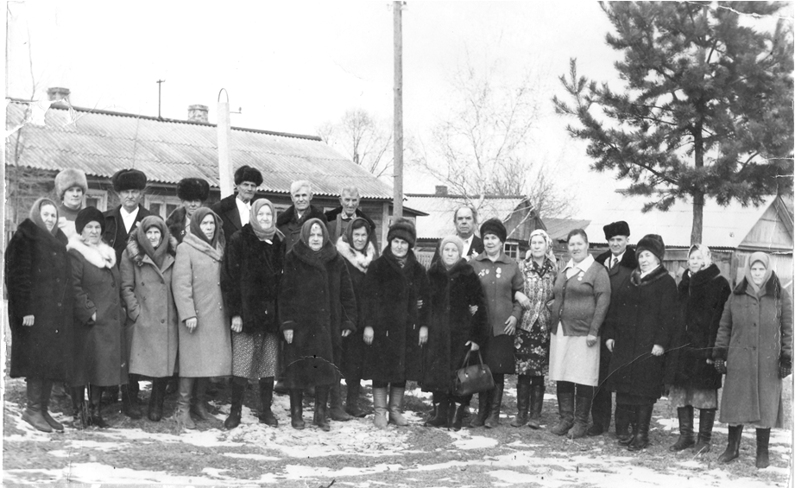
Достойные люди села
Жители с. Соколовка 1978 г.

Slide 6
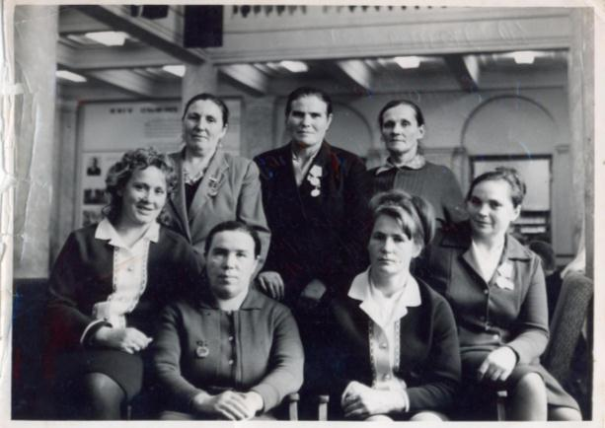
История основания и заселения села Соколовка
Краевой съезд передовиков-животноводов. ( г. Хабаровск 1973 год)

Slide 7
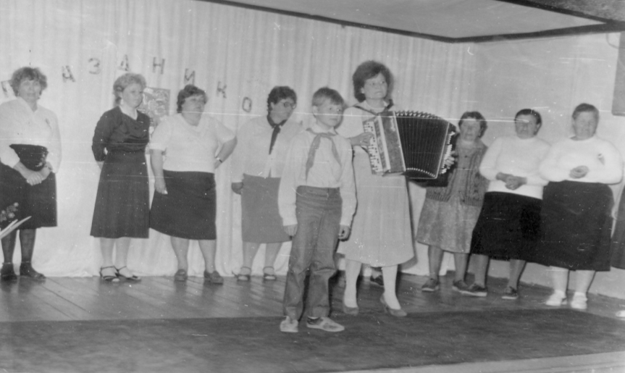
В сельском доме культуры с. Соколовка

Slide 8
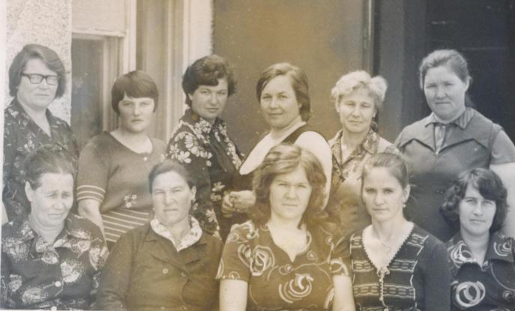
Соколовские женщины – ударницы коммунистического труда. (1975 год)

Slide 9
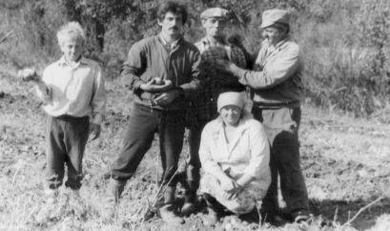
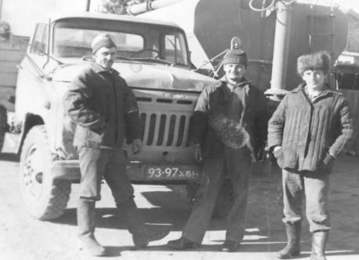
Наш совхоз «Соколовский»
Селяне на уборке картофеля

Slide 10
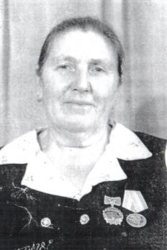
Бурдакова Мария Владимировна
В Соколовку приехала вместе с родителями из Воронежской области. Здесь вышла замуж за Бурдакова Василия Матвеевича. Трое сыновей живут и трудятся в Соколовке. А корни родословной Марии Владимировны уходят далеко на Дон. Её дед и прадед- выходцы из донских казаков.
В 1957 году трагически погиб её муж, который работал трактористом в Соколовском совхозе. И пришлось Марии Владимировне одной растить, поднимать на ноги детей. Тяжело приходилось, но она выстояла. Работала на ферме, держала дома хозяйство, косила сено, заготавливала дрова для дома. За труд присвоено звание «Ударник коммунистического труда».

Slide 11
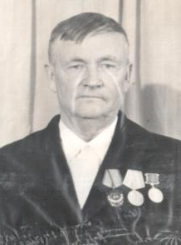
Германов Петр Сидорович
Родился в 1927 году в Соколовке. Родители переселились в село из Гомельской области. Трудно им приходилось: жили первое время в палатках, сами корчевали землю, строили жилье.
После окончания школы Петр Сидорович учился на тракториста в селе Георгиевке. Сначала работал на ХТЗ, а потом доверили универсал. В 1944 году призвали в армию, но в военкомате дали брань, так как трудился отлично. После войны брали только на переподготовку. Петр Сидорович 11 лет проработал бригадиром, 11 лет управляющим.
За доблестный труд Петр Сидорович Указом Президиума Верховного Совета СССР от 15. 12.1972 года был награжден орденом Трудового Красного знамени. А в 1969 году был награжден путевкой в ВДНХ в Москву

Slide 12
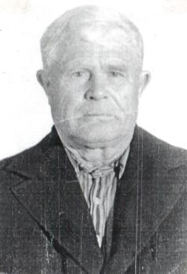
Енохов Сергей Федорович
Родился в 1923 году в селе Соколовка. Семья состояла из 6 человек. Он был первым сыном в семье. Родители приехали из Белоруссии. С 18 лет попал на войну. Воевал под Курском, получил ранение и был отправлен домой.
В Соколовке работал в магазине, в колхозе пчеловодом, сторожем на овощехранилище, в Соколовке женился. Из семерых детей только один сын живёт в Соколовке, а остальные трудятся в Хабаровске.
За добросовестный труд Сергей Фёдорович имеет медали, грамоты. А как участник ВОВ имеет орден Красной звезды, орден Великой Отечественной войны. Умер Сергей Фёдорович 30 декабря 1992 года

Slide 13
История моего села, как и история района, складывается из трудового подвига почетных людей нашего села. К таким людям относятся: Русский Игнат Васильевич, Русская Анастасия Ивановна, Бурдакова Мария Владимировна, Германов Петр Сидорович, Чирков Петр Арсентьевич, Черняк Григорий Захарович, Гнетнева Матрена Никитична, Енохов Сергей Федорович.

Slide 14
Спасибо за внимание!

